Slide 1
Методы экстракорпоральной терапии
Плазмаферез
Гемосорбция

Slide 2
Плазмафере́з
Плазмафере́з (синонимы: плазмофорез, плазмаферез, плазмофарез, плазмоцитофорез^{[1]}) — πλάσμα (плазма (крови)) + ἀφαίρεσις (отнятие или удаление) — процедура забора крови, очистка и возвращение её или какой-то части обратно в кровоток.
Это экстракорпоральная процедура (процедура, проводимая вне тела). Плазмаферез может быть как лечебным (удаление токсичных компонентов), так и донорским: вместо возврата всей крови только кровяные клетки возвращаются обратно, а плазма сохраняется для дальнейшего использования при изготовлении различных препаратов.

Slide 3
Плазмафере́з
В зависимости от метода получения плазмы выделяют аппаратный, центрифужный, мембранный и седиментационный (отстаивание) плазмаферезы. В ходе плазмафереза из организма извлекается порция крови в систему, во флакон, в гемо-контейнер, которая затем, в зависимости от метода, разделяется на плазму и форменные элементы (клетки крови — эритроциты (красные кровяные тельца), лейкоциты (белые кровяные тельца), тромбоциты (клетки, участвующие в процессе свёртывания крови), клетки крови возвращаются в организм, а удалённая плазма, в зависимости от того, лечебный это плазмаферез или донорский, утилизируется или используется для переливания или для получения компонентов или препаратов крови. Если плазма подвергается замораживанию и возвращается, то такая процедура называется криоферез.

Slide 4
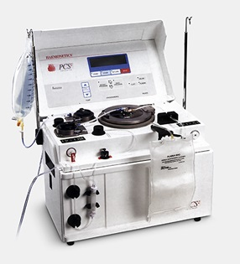
Плазмафере́з

Slide 5
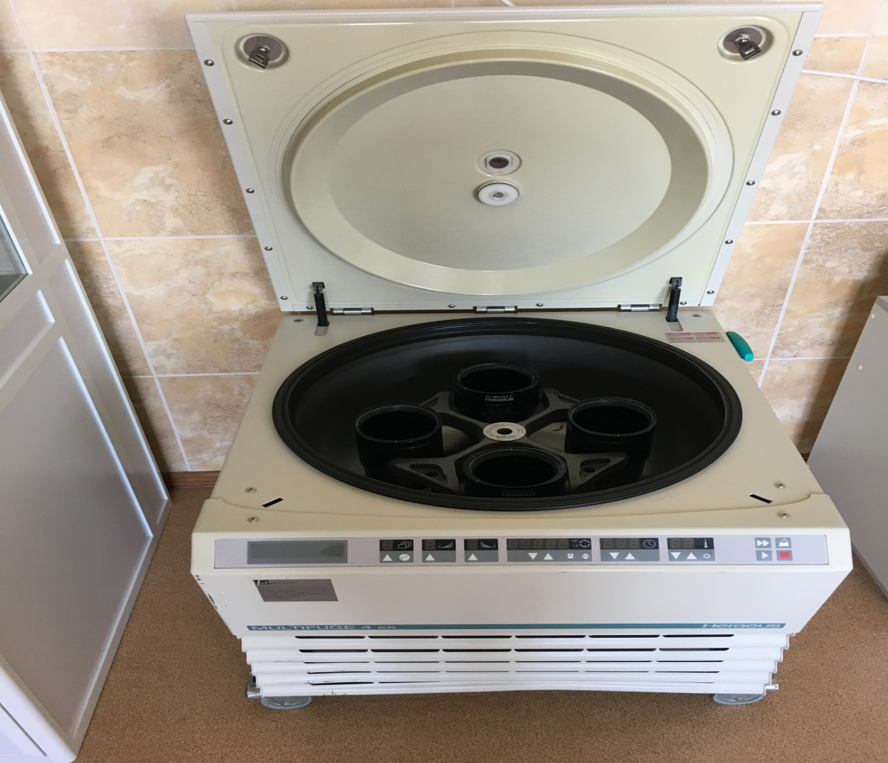
Плазмафере́з

Slide 6
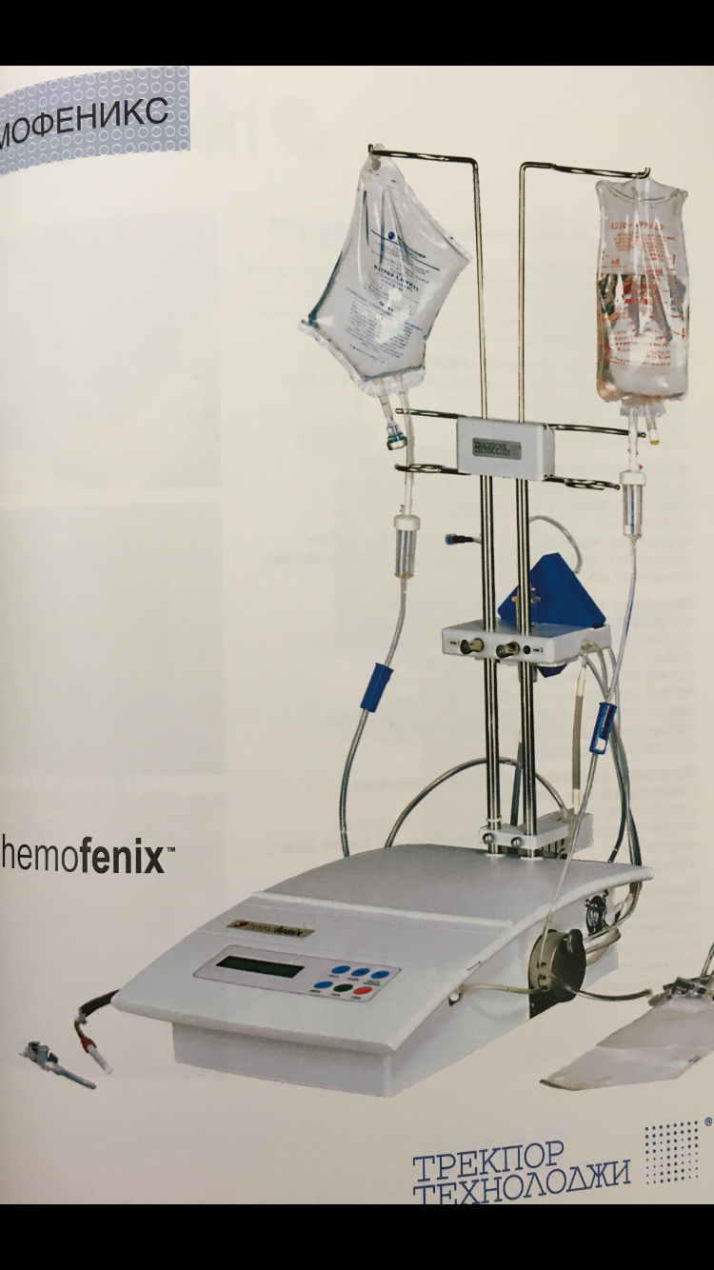
Плазмафере́з

Slide 7
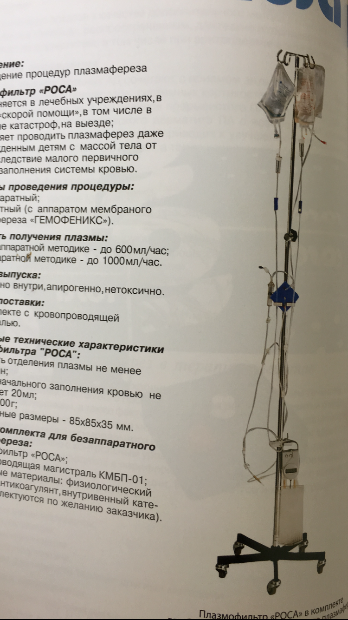
Плазмафере́з

Slide 8
ПОКАЗАНИЯ ДЛЯ ПЛАЗМАФЕРЕЗА
I. Острые заболевания и полиорганная недостаточность.
Сепсис.
Панкреатит.
Перитонит.
Ожоги.
Тяжёлая травма, краш-синдром.
Синдром диссеминированного внутрисосудистого свёртывания.
Респираторный дистресс синдром.
Отравления.
Инфекционные заболевания.
Полиорганная недостаточность.

Slide 9
ПОКАЗАНИЯ ДЛЯ ПЛАЗМАФЕРЕЗА
II. Хронические заболевания.
Аллергии (бронхиальная астма, атопический дерматит, синдром Лайела (Стивена-Джонса) – эпидермальный токсический некролиз, аллергосепсис (субсепсис Висслера-Фанкони), поллиноз (аллергиченская риносинусопатия).
Болезни крови - аутоиммунная гемолитическая анемия, тромботическая тромбоцитопеническая пурпура, криоглобулинемия, макроглобулинемия, болезнь Вальденстрема, миелома, миеломная нефропатия, порфирия
Антифосфолипидный синдром – тромбофилия, инфаркт, инсульт, тромбоэмболия легочной артерии.
Идиопатический фиброзирующий альвеолит..
Саркоидоз.
Системные.васкулиты – микроскопический полиангиит, болезнь Гудпасчура, грануломатоз Вегенера, системный некротический васкулит (синдром Черг-Штросса), болезнь Бехчета, болезнь Такаясу, синдром Бюргера-Грютца, Синдром Бадда-Чиари, синдром Кавасаки, феномен Рейно, лекарственно-индуцированный васкулит.
Ревматоидный артрит.
Системная красная волчанка.

Slide 10
ПОКАЗАНИЯ ДЛЯ ПЛАЗМАФЕРЕЗА
Болезни кожи – пемфигус вульгарис, пемфигус листовидный, буллёзный пемфигоид, псориаз, очаговое облысение, системная и очаговая склеродермия, нефрогенный системный склероз, дерматомиозит,склеромикседема Арндт-Готторна.
Болезни сердца – ревматический миокардит, аутоиммунный миокардит, идиопатическая дилатационная кардиомиопатия, рестриктивная кардиомиопатия, болезнь Чагаса.
Болезни почек – гломерулонефрит, IgA-нефропатия, мембранозная нефропатия, фокальный сегментальный гломерулосклероз, идиопатический нефритический синдром, острый и хронический пиелонефрит, миеломная нефропатия, мембранопролиферативный (мезангиокапиллярный) гломерулонефрит.
Трансплантология – реакция оторжение трансплантата, реакция трансплантат-против-хозяина (РТПХ), АВО несовместимая трансплантация.
Болезни печени – аутоиммунный гепатит, хронический С-вирусный гепатит, первичный билиарный цирроз, алкогольный цирроз, первичный склерозирующий холангит.
Аутоиммунные энтеропатии, язвенный колит, болезнь Крона.
Аутоиммунный тиреоидит, офталмопатия (орбитопатия) Грейвса.

Slide 11
ПОКАЗАНИЯ ДЛЯ ПЛАЗМАФЕРЕЗА
Нервные болезни – демиелинизирующие болезни, синдром Гийен-Барре, рассеянный склероз, системный склероз, хроническая воспалительная демиелинизирующая полинейропатия, токсическая (алкогольнгая) полинейропатия, злокачественная миастения, миастенический синдром Ламберт-Итона,.паранейропластический неврологический синдром, амиотрофический боковой склероз, Стифф-ман синдром (прогрессирующий энцефаломиелит с мышечной ригидностью), миокимия (фибриллярная хорея Морвана), хорея Сейденхэма, энцефалит Расмуссена, фатальная семейная бессонница, синдром Альцгеймера, синдром Паркинсона, синдром хронической усталости..
Наркомания, токсикомания, алкоголизм.
Сахарный диабет – диабетическая микроангиопатия, диабетическая ретинопатия, диабетическая полинейропатия, диаьетическая нефропатия, синдром «диабетической стопы», гестационный диабет..
Нейросенсорная тугоухость.
Глазный болезни – увеит, ишемическая оптическая нейропатия, симпатический офталмит, старческая макулярная дегенерация, кератоконъюнктивит, диабетическая ретинопатия..
Синдром Шегрена – кератостомия, кератофталмия..

Slide 12
ПОКАЗАНИЯ ДЛЯ ПЛАЗМАФЕРЕЗА
Атеросклероз – ишемическая болезнь сердца, инфаркт миокарда, инсульт, гиперлипидемия, артериальная гипертензия.
Амилоидоз – семейный амилоидоз, реактивный амилоидоз, системный старческий амилоидоз, болезнь Альцгеймера.
Онкология – плазмаферез после радио- и химиотерапии.
Туберкулёз – плазмаферез при осложнениях химиотерапии.
Лучевая бюолезнь.
Экзогенные токсикозы – лекарственные, экологические.
Геронтология – предупреждение преждевременного старения, климактерический синдром..
Акушерство – преэклампсия (токсикозы беременных), синдром скрытых генитальных инфекций (герпес, цитомегаловирус, мико-уреаплазма и др.), задержка внутриутробного развития плода, АВО-резус конфликты, невынашивание беременности (привычные выкидыши, антифосфолипидный синдром), бесплодие (изоиммунизация к спермотазоидам), эндометриоз, синдром гиперстимуляции яичников, холестатический гепатоз, HELLP-синдром, послеродовые кровотечения и сепсис.
Неонатология – задержка внутриутробного развития, респираторный дистресс синдром новорождённых, сепсис, гемолитическая болезнь новорождённых, плазмаферез при полиорганной недостаточности новорождённых.

Slide 13
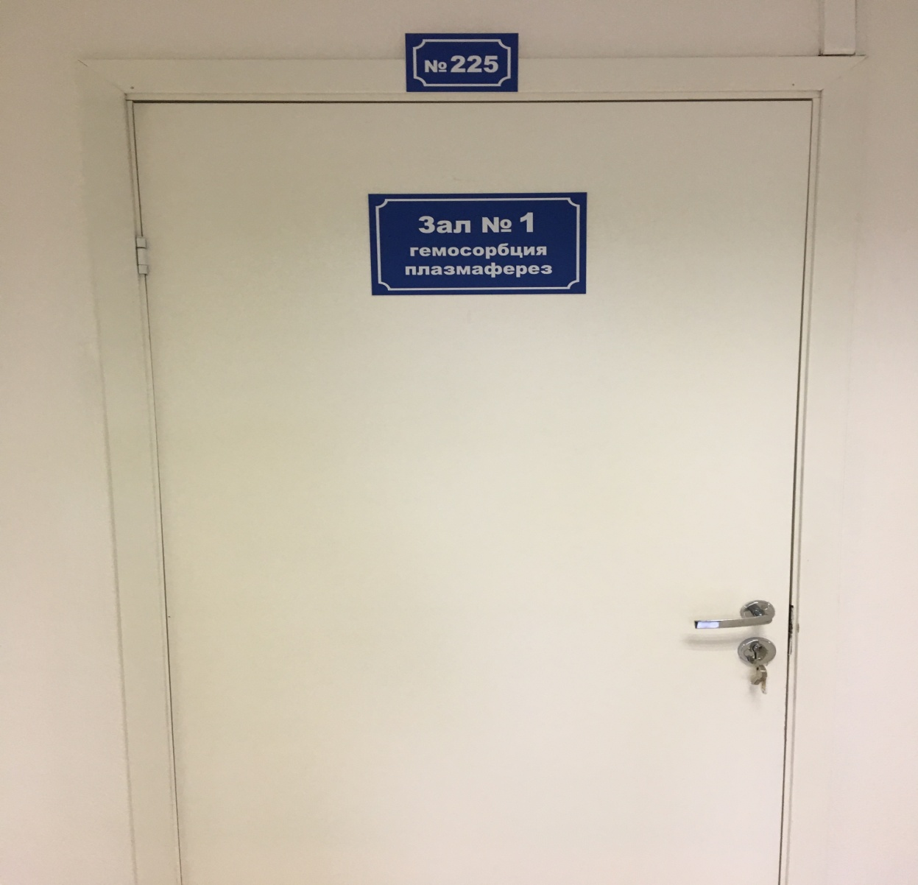
Отделение

Slide 14
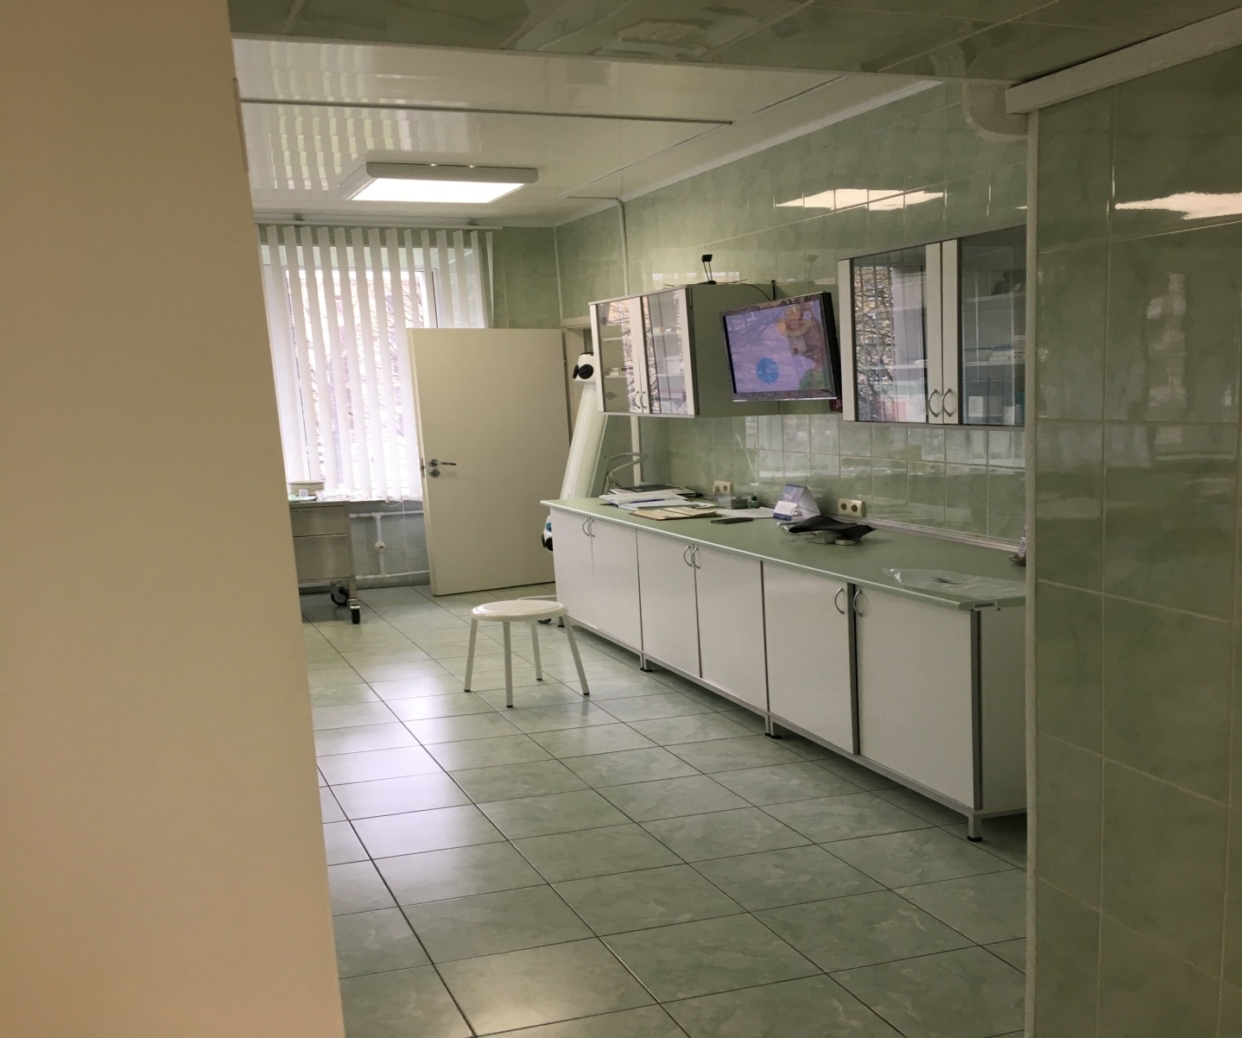
Отделение

Slide 15
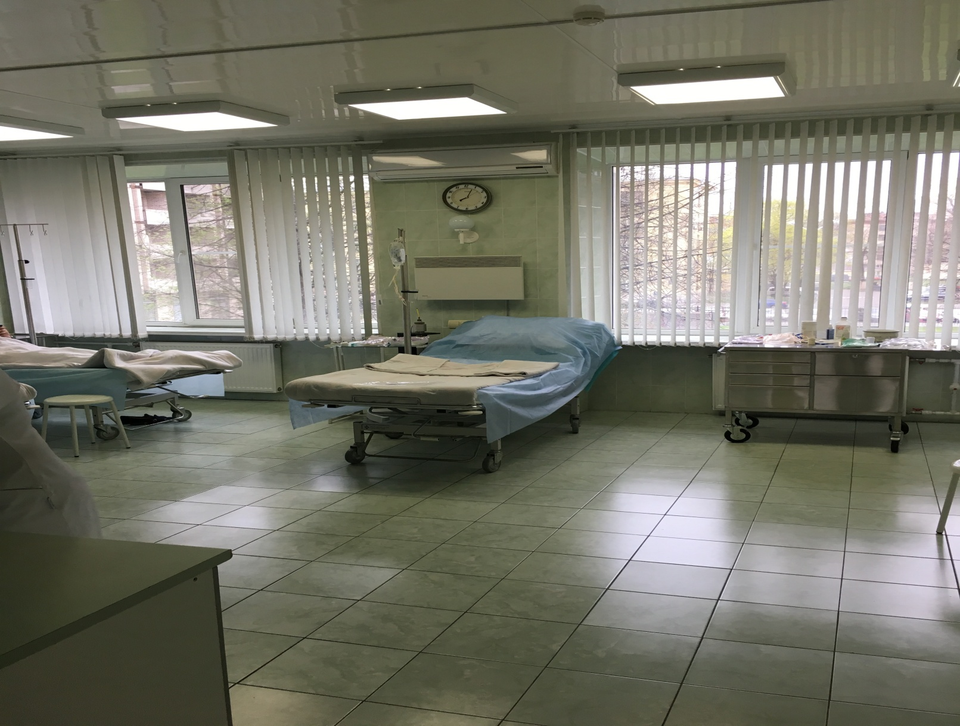
Отделение

Slide 16
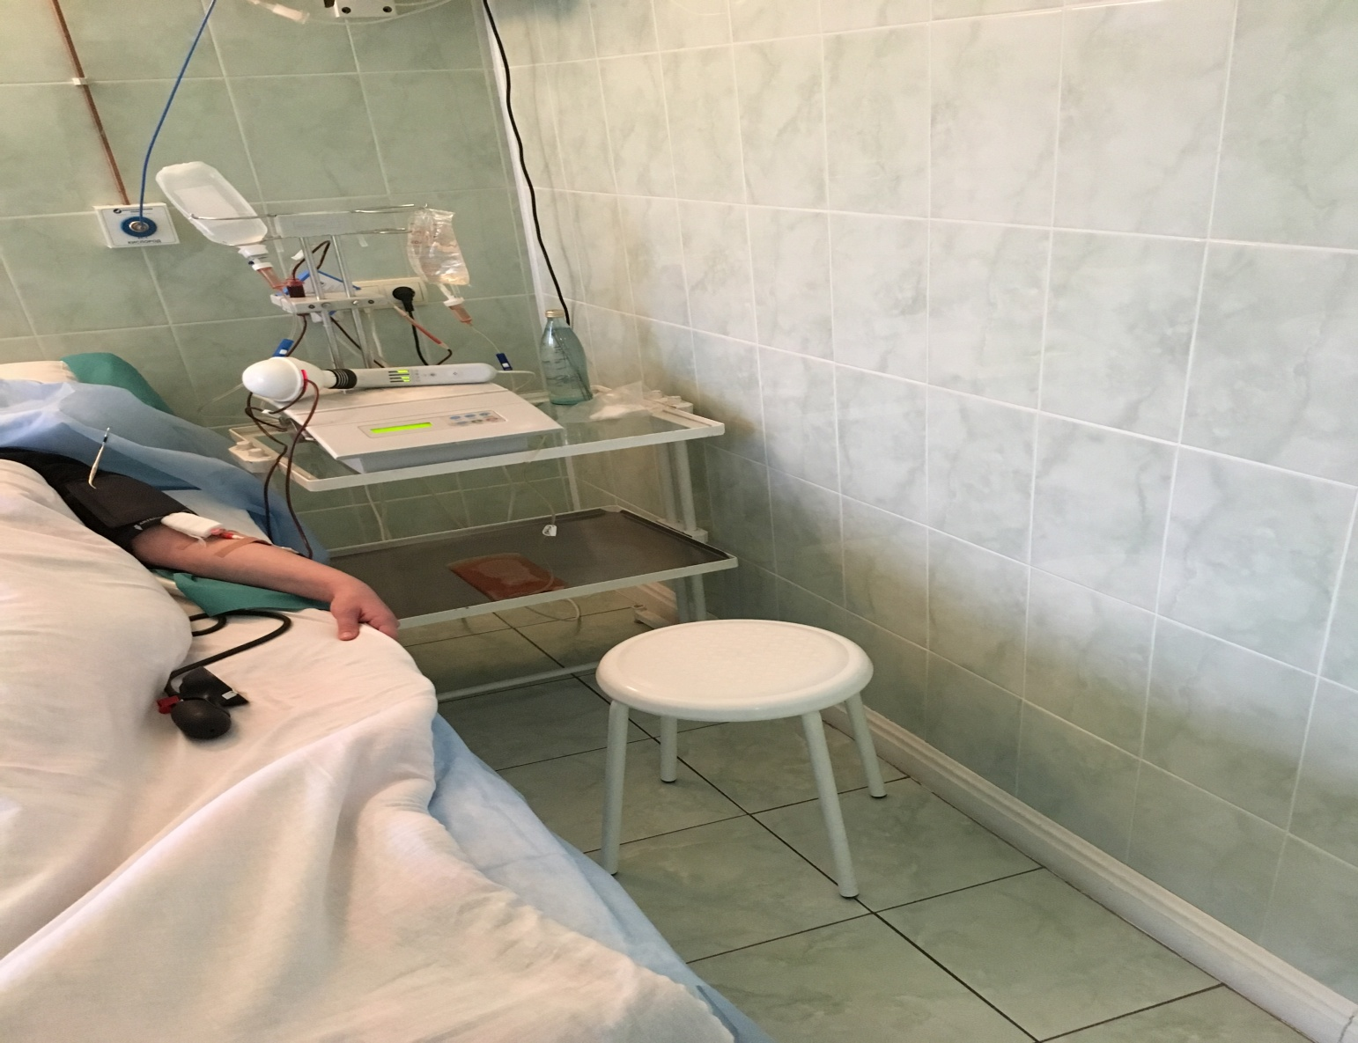
Отделение

Slide 17
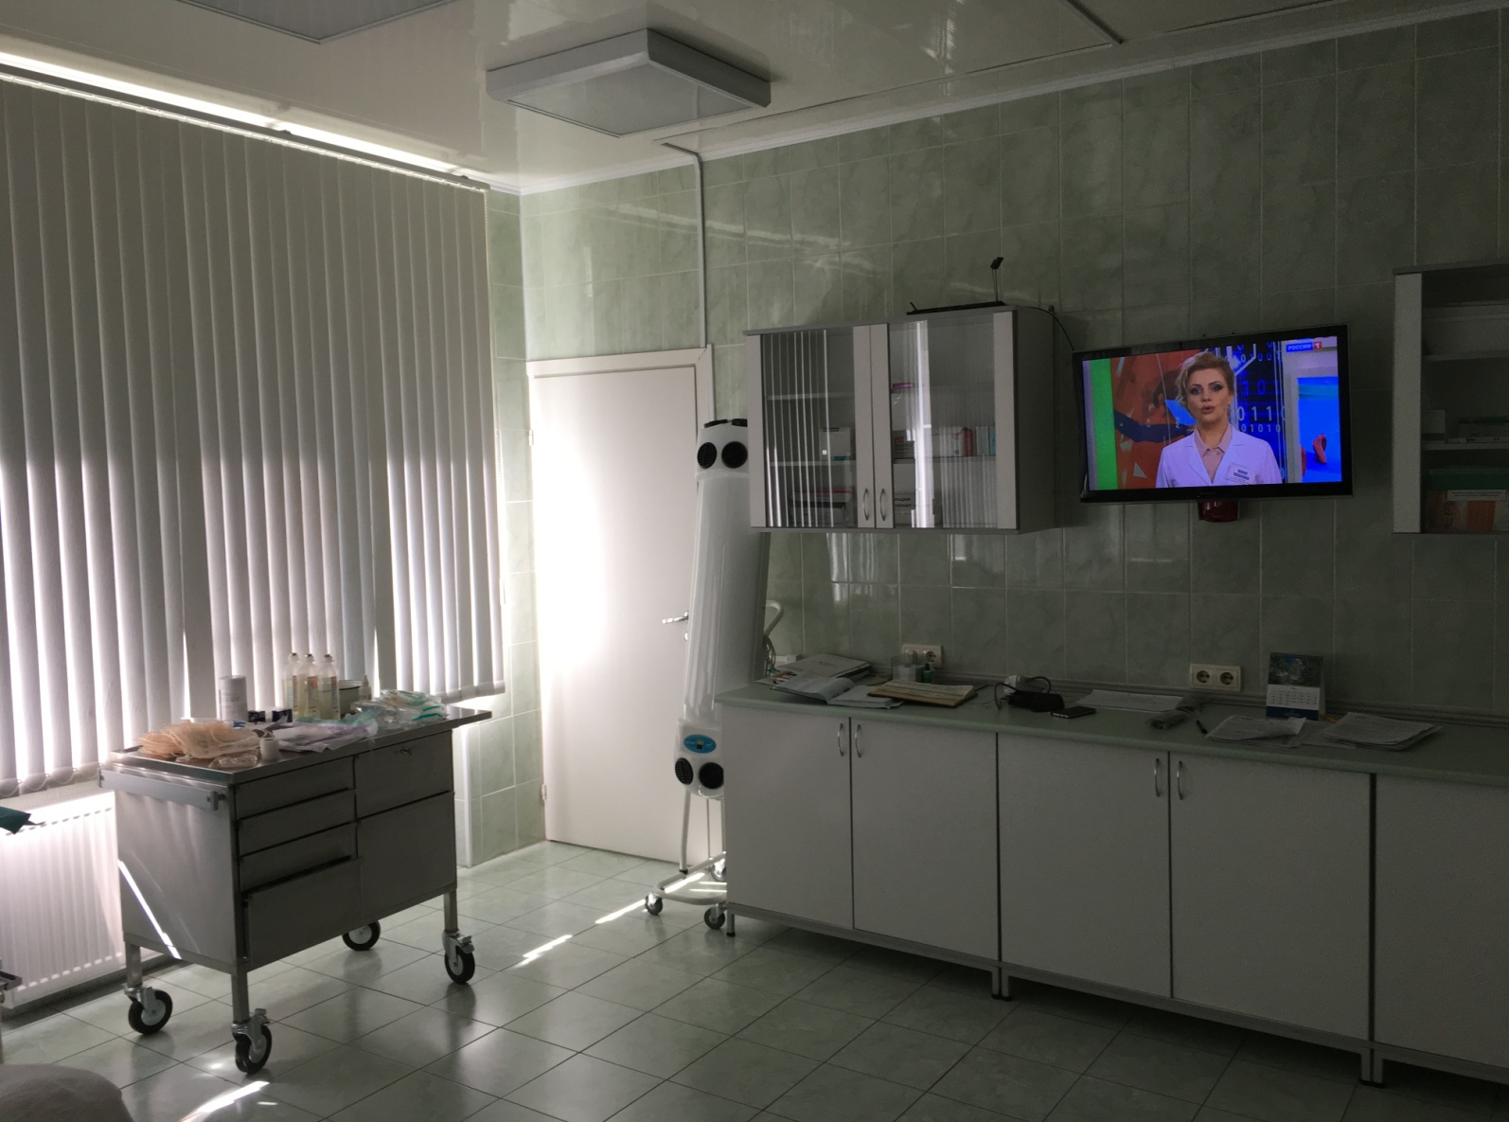
Отделение

Slide 18
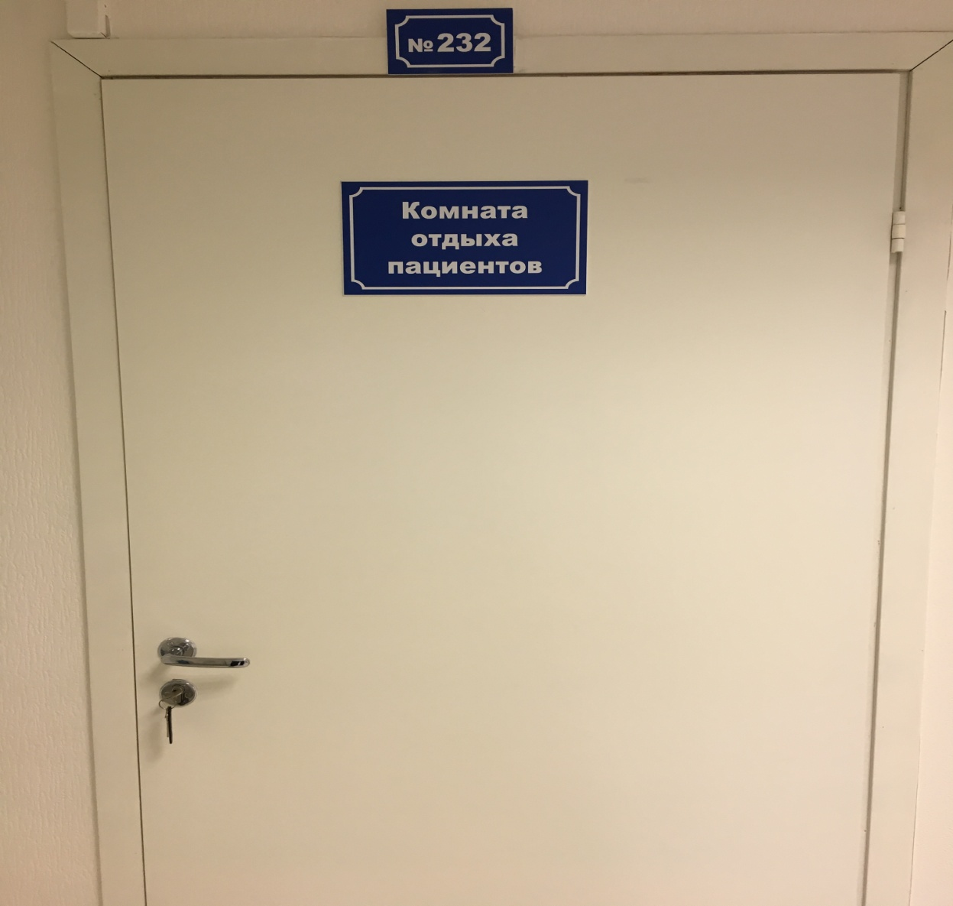
Отделение

Slide 19
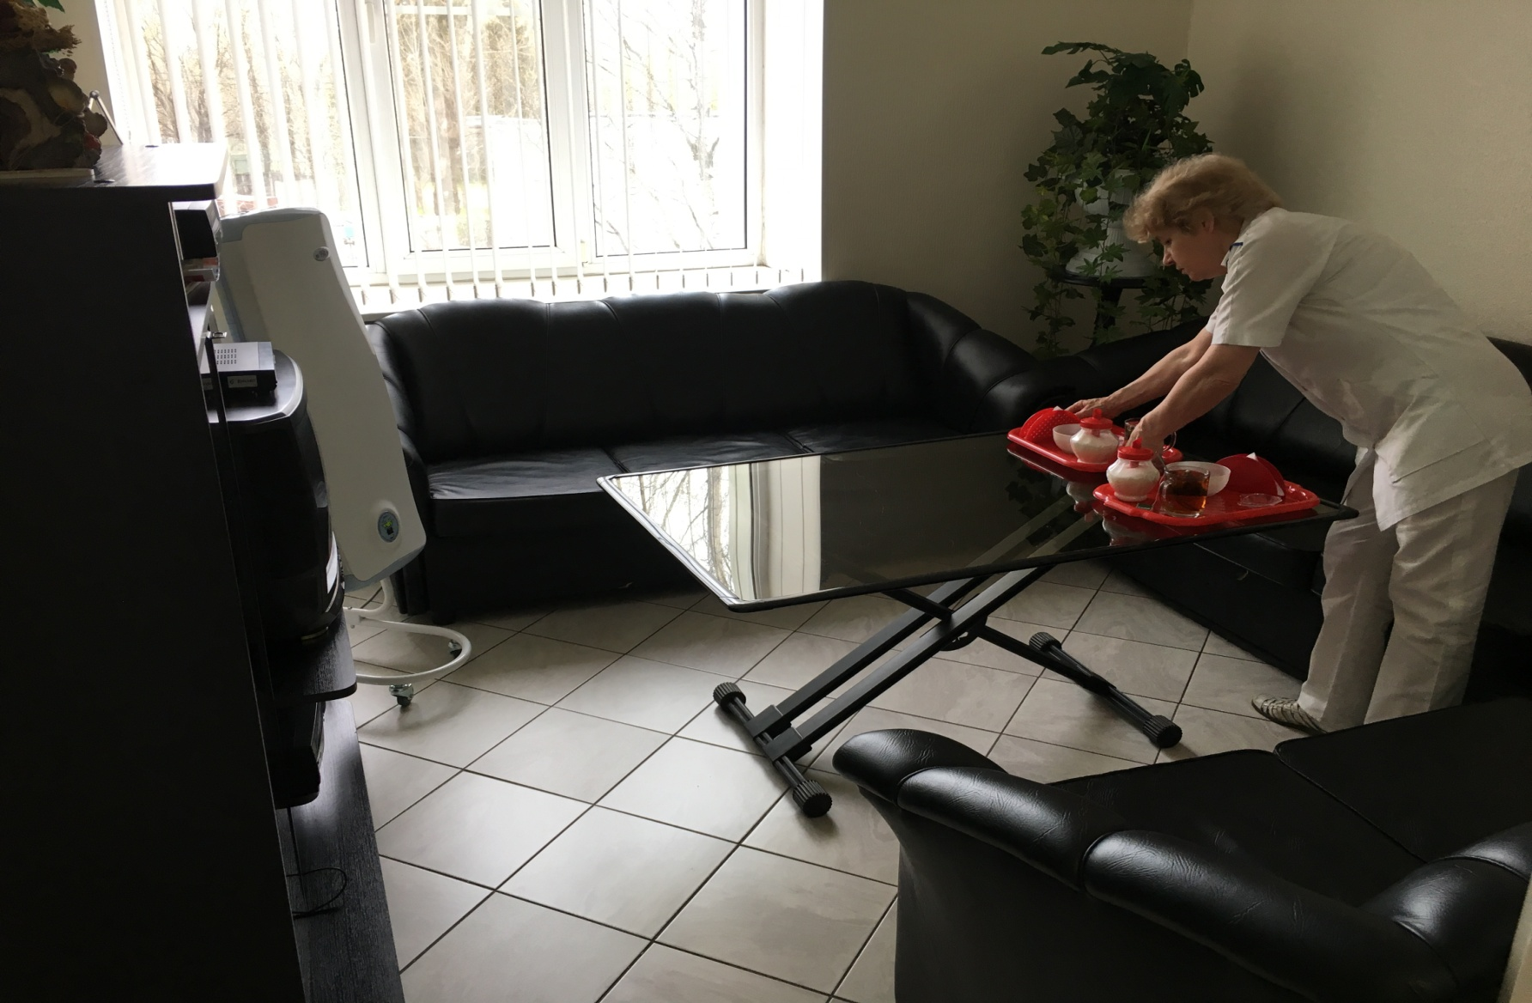
Отделение

Slide 20
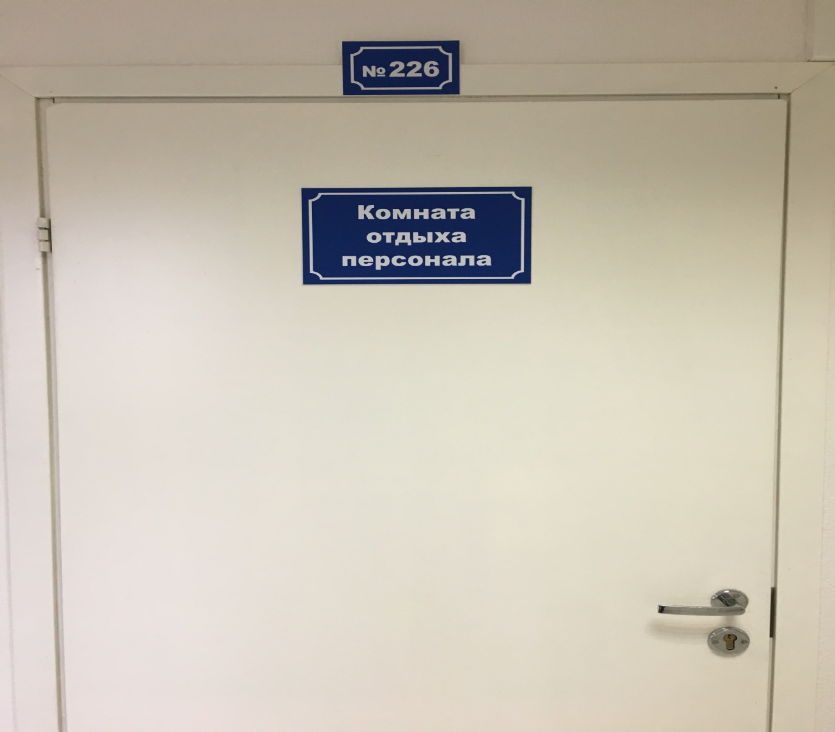
Отделение

Slide 21
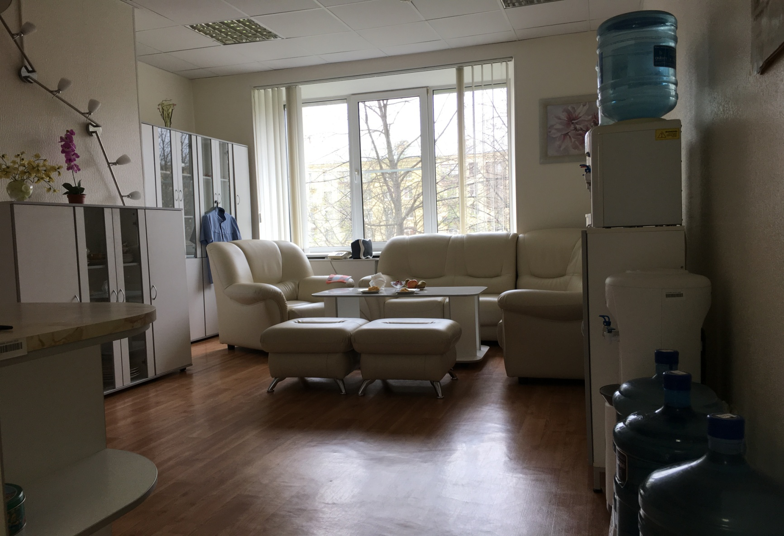
Отделение

Slide 22
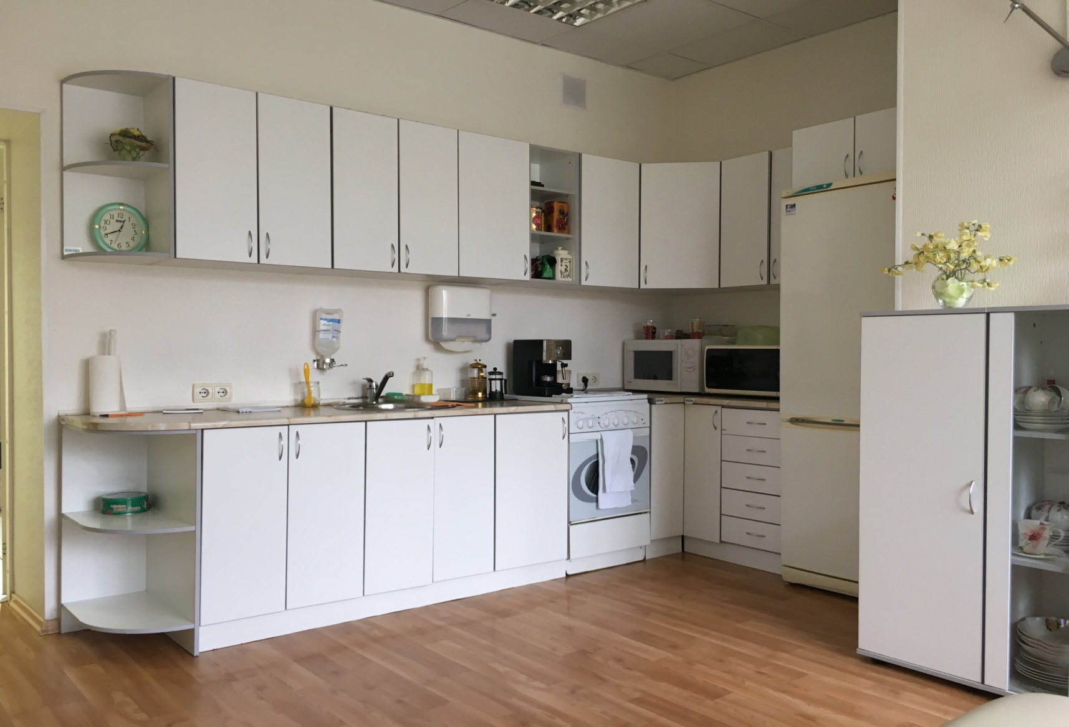
Отделение

Slide 23
Пациент или я
Благодарю за внимание

